Slide 1
§5
CÁC THAO TÁC CƠ BẢN
TRÊN BẢNG
GVHD: Vũ Trường
Lớp: 12^{A}…… – Tiết: ……
Ngày: ………………

Slide 2
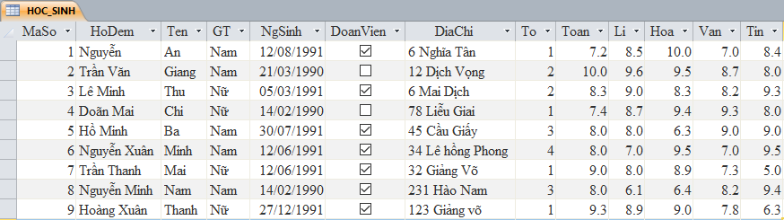

Ví dụ: CSDL QuanLi_HS (BTTH3 – SGK₄₈)
Khi nhập thông tin sai như: Họ tên, giới tính, ngày sinh, … thì xử lý như thế nào?

Slide 3

Ví dụ: CSDL QuanLi_HS (BTTH3 – SGK₄₈)
Trong trường hợp, danh sách không có tên mình nhưng mình lại học tại lớp này thì phải làm như thế nào?

Slide 4
Ví dụ: CSDL QuanLi_HS (BTTH3 – SGK₄₈)
Trong trường hợp, danh sách có tên HS nhưng HS đó lại học ở lớp khác thì xử lý như thế nào?

Slide 5

Ví dụ: CSDL QuanLi_HS (BTTH3 – SGK₄₈)
Thao tác chỉnh sửa, thêm, xóa chính là công việc cập nhật dữ liệu trong bảng.

Slide 6
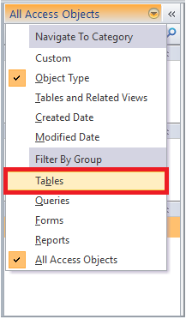

1> Cập nhật dữ liệu
Em hiểu thế nào là cập nhật CSDL?
Cập nhật CSDL là thay đổi dữ liệu trong các bảng gồm: thêm bản ghi mới, chỉnh sửa, xóa các bản ghi.

Slide 7

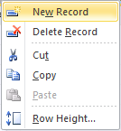

1> Cập nhật dữ liệu
a) Thêm bản ghi mới
Cách 1: Nhập dữ liệu vào hàng cuối cùng, tương ứng trong mỗi trường.
Cách 2: Click nút New (blank) record, rồi nhập dữ liệu tương ứng trong mỗi trường.
Cách 3: Click phải, chọn New Record.
Nếu thêm hoặc thay đổi giá trị của một bản ghi thì dữ liệu được lưu tự động mỗi khi chuyển tới bản ghi khác.

Slide 8
1> Cập nhật dữ liệu
b) Chỉnh sửa
Để chỉnh sửa giá trị một trường của một bản ghi chỉ cần click chuột vào ô chứa dữ liệu tương ứng và thực hiện các thay đổi cần thiết.

Slide 9
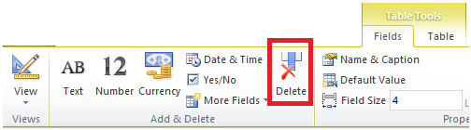
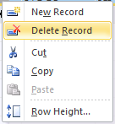
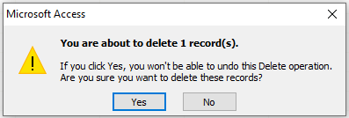
1> Cập nhật dữ liệu
c) Xóa bản ghi
Bước 1: Chọn bản ghi cần xóa.
Bước 2: Nhấn phím Delete hoặc click biểu tượng Delete (hoặc click phải chọn Delete Record)
Bước 3: Trong hộp thoại khẳng định xóa, chọn Yes.

Slide 10

1> Cập nhật dữ liệu
Cập nhật CSDL là thay đổi dữ liệu trong các bảng gồm: thêm bản ghi mới, chỉnh sửa, xóa các bản ghi.
a) Thêm bản ghi mới
Cách 1: Nhập dữ liệu vào hàng cuối cùng, tương ứng trong mỗi trường.
Cách 2: Click nút New (blank) record, rồi nhập dữ liệu tương ứng trong mỗi trường.
Cách 3: Click phải, chọn New Record.
b) Chỉnh sửa
Để chỉnh sửa giá trị một trường của một bản ghi chỉ cần click chuột vào ô chứa dữ liệu tương ứng và thực hiện các thay đổi cần thiết.
c) Xóa bản ghi
Bước 1: Chọn bản ghi cần xóa.
Bước 2: Nhấn phím Delete hoặc click biểu tượng Delete (hoặc click phải chọn Delete Record)
Bước 3: Trong hộp thoại khẳng định xóa, chọn Yes.

Slide 11


2> Sắp xếp và lọc
a) Sắp xếp
Bước 1: Chọn trường cần sắp xếp trong chế độ hiển thị trang dữ liệu;
Bước 2: Dùng các nút lệnh tăng dần, giảm dần để sắp xếp các bản ghi của bảng dựa trên giá trị của trường được chọn;
Bước 3: Lưu lại kết quả sắp xếp.
(Nếu muốn trở về trạng thái ban đầu thì click Remove Sort)

Slide 12
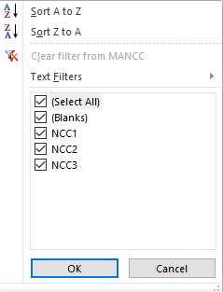

2> Sắp xếp và lọc
b) Lọc
Lọc là một công cụ của hệ QTCSDL cho phép tìm ra những bản ghi thỏa mãn một số điều kiện nào đó phục vụ tìm kiếm.
Bước 1: Chọn trường (cột), click Filter.
Bước 2: Chọn điều kiện lọc, rồi click OK.
(Muốn trở về trạng thái ban đầu thì click Toggle Filter).

Slide 13
2> Sắp xếp và lọc
a) Sắp xếp
Bước 1: Chọn trường cần sắp xếp trong chế độ hiển thị trang dữ liệu;
Bước 2: Dùng các nút lệnh tăng dần, giảm dần để sắp xếp các bản ghi của bảng dựa trên giá trị của trường được chọn;
Bước 3: Lưu lại kết quả sắp xếp.
(Nếu muốn trở về trạng thái ban đầu thì click Remove Sort)
b) Lọc
Lọc là một công cụ của hệ QTCSDL cho phép tìm ra những bản ghi thỏa mãn một số điều kiện nào đó phục vụ tìm kiếm.
Bước 1: Chọn trường (cột), click Filter.
Bước 2: Chọn điều kiện lọc, rồi click OK.
(Muốn trở về trạng thái ban đầu thì click Toggle Filter).

Slide 14

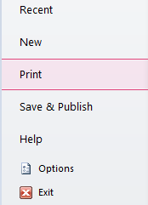
3> Tìm kiếm đơn giản
Chức năng tìm kiếm (tìm kiếm và thay thế) trong Access tương tự như chức năng này trong Word.
4> In dữ liệu
Có thể in dữ liệu từ bảng.
Việc thiết đặt trang in và xem trước khi in thực hiện tương tự như trong Word.

Slide 15
Tiết học đã kết thúc
Cám ơn
quý thầy/cô đã tham dự
Thân ái
chào các em

